Slide 1
MongoDB
순천향대학교
컴퓨터시스템연구실
컴퓨터공학과/23.03.13/강민서

Slide 2
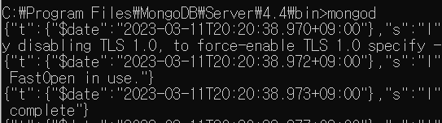
MongoDB
+ django와 mongodb 연결
> cmd창에 mongod를 입력하여 서버를 시작
> 처음에는 오류가 난다 db 파일을 저장할 위치를 저장하지 않았기 때문
C:\data\db
mongod --dbpath “저장할 위치"

Slide 3
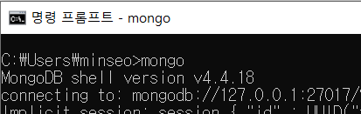
MongoDB
+ django와 mongodb 연결
> cmd창에 mongod를 입력하여 서버 연결

Slide 4
MongoDB
+ django와 mongodb 연결
> 가상환경을 실행하고 필요한 모듈 설치
pip install django
pip install djongo
pip install pytz
pip install djangorestframework //웹 API 구축
pip install django-cors-headers //다른 서버로부터 내 서버 앱으로 들어오는 요청을 허가함
프로젝트 생성 django manage.py startproject <프로젝트이름>
앱 생성 django manage.py startapp <앱이름>

Slide 5
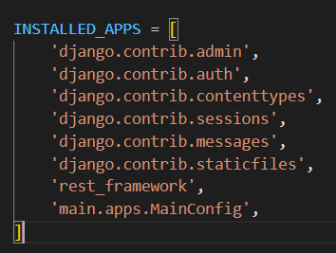

MongoDB
+ django와 mongodb 연결
> settings.py 수정

Slide 6
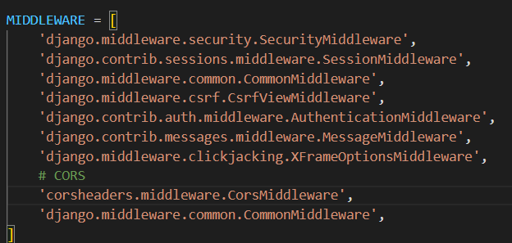
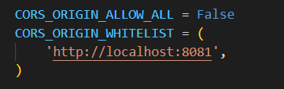
MongoDB
+ django와 mongodb 연결
> settings.py 수정
// 모두 허용하지 않고 8081만 허용

Slide 7
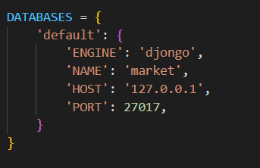
MongoDB
+ django와 mongodb 연결
> settings.py 수정

Slide 8
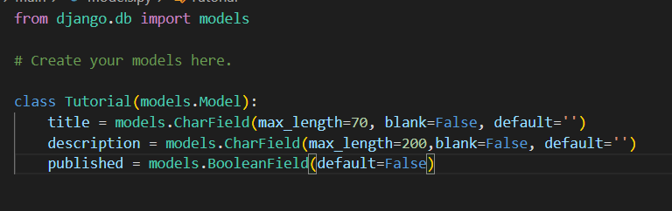
MongoDB
+ django와 mongodb 연결
> models.py 수정

Slide 9
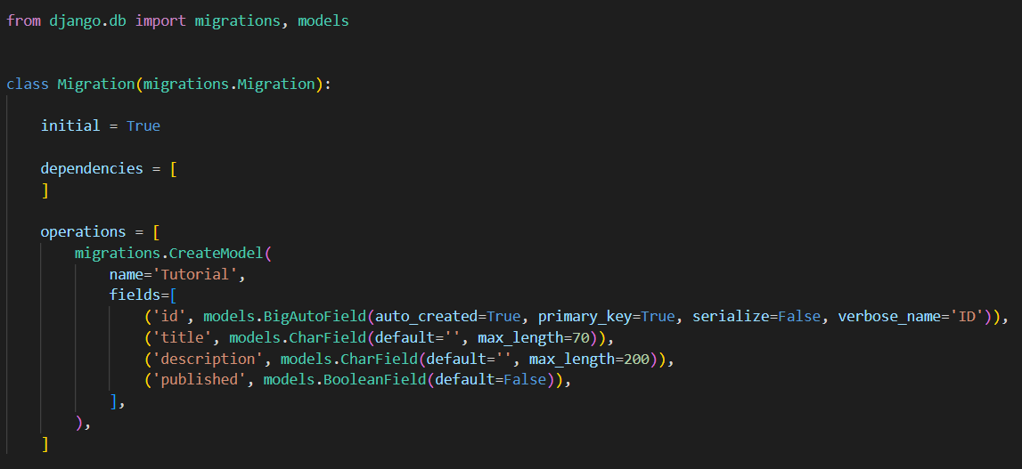
MongoDB
+ django와 mongodb 연결
> python manage.py makemigrations
//제대로 실행된 것을 확인할 수 있음
//mongodb가 제대로 연결이 안되어있으면 오류남

Slide 10
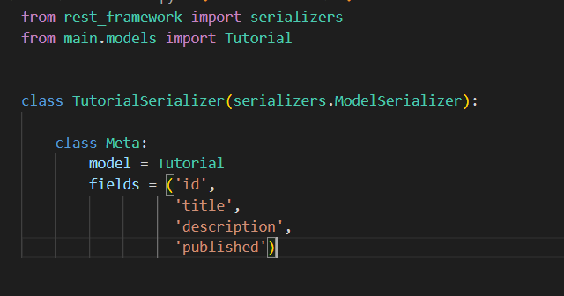
MongoDB
+ django와 mongodb 연결
> serializers.py 수정
//파이썬 객체나 queryset과 같은 복잡한 객체들을 REST API에서 사용할 json과 같은 형태로 변환해주는 어댑터 역할

Slide 11
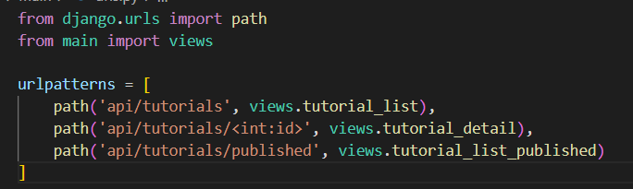
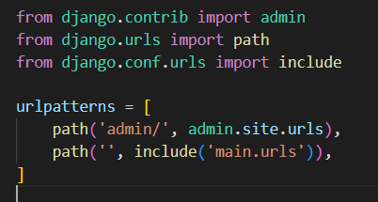
MongoDB
+ django와 mongodb 연결
> urls.py 수정

Slide 12
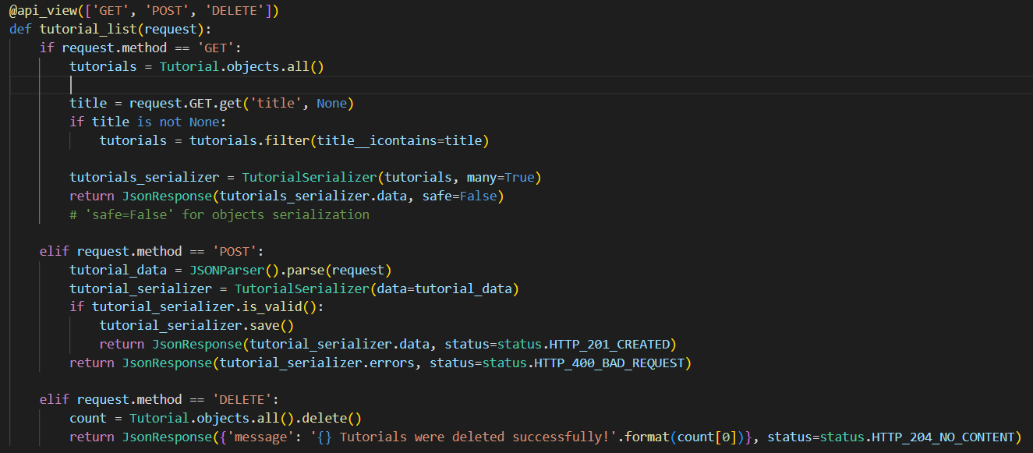
MongoDB
+ django와 mongodb 연결
> views.py 수정

Slide 13
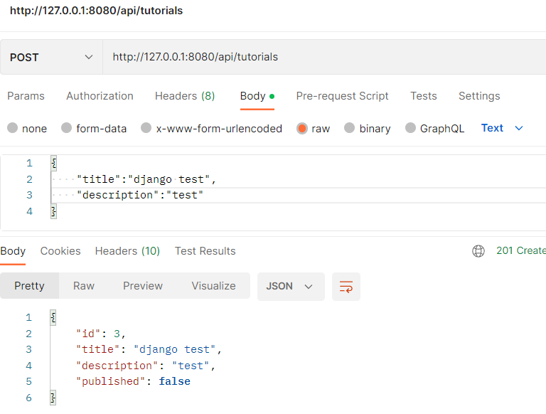
MongoDB
+ django와 mongodb 연결
> 확인

Slide 14
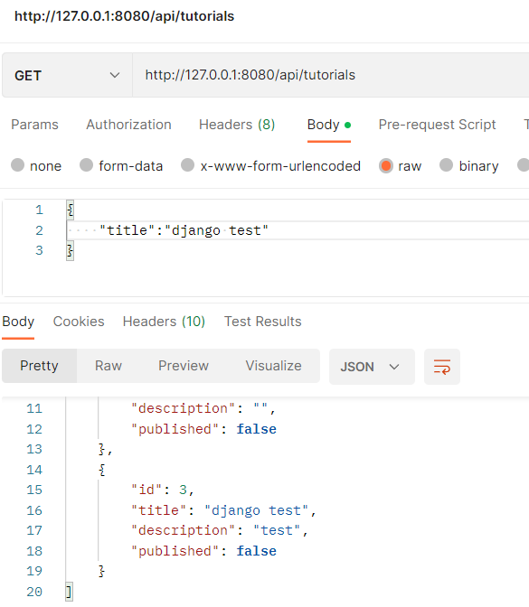
MongoDB
+ django와 mongodb 연결
> 확인

Slide 15
정리
+ to do
mongoDB에 상권데이터 저장하고 데이터 읽기
mongoDB에서 데이터 분석

